Slide 1

Херсонський державний університет
Факультет психології, історії та соціології
Кафедра філософії, соціології та соціальної роботи
ЗВІТ
про проходження виробничої практики
Термін практики – 03.03.2025 р. по 28.03.2025 р.
База практики: кафедра філософії, соціології та соціальної роботи
Звіт підготував:
здобувач ОНП 231Соціальна робота
Ігор ПРИСТАЙ
Науковий керівник :
професор Ірина ШАПОШНИКОВА
Івано-Франківськ - 2025

Slide 2
Відповідно до програми практики було виконано наступні завдання:
Опрацювання онлайн курсів на платформі Prometheus:

Slide 3
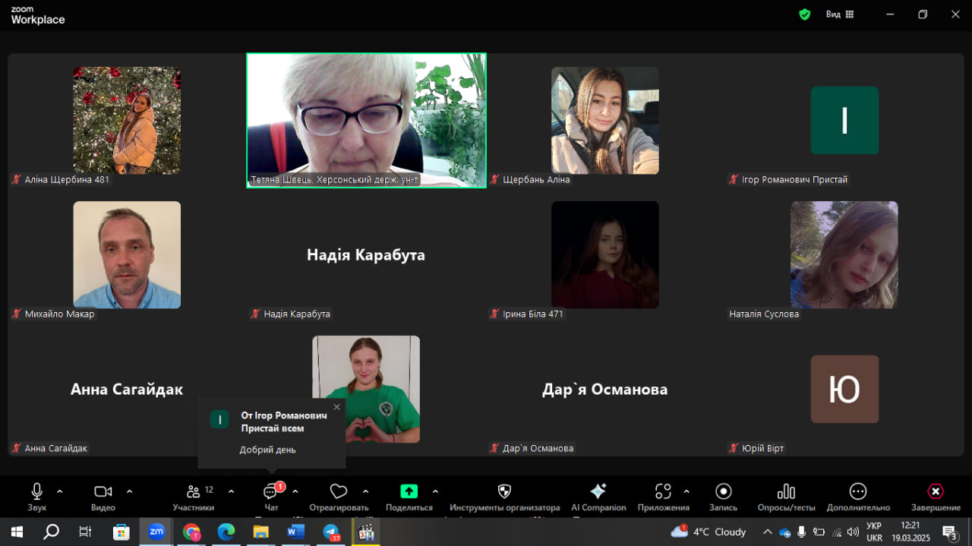
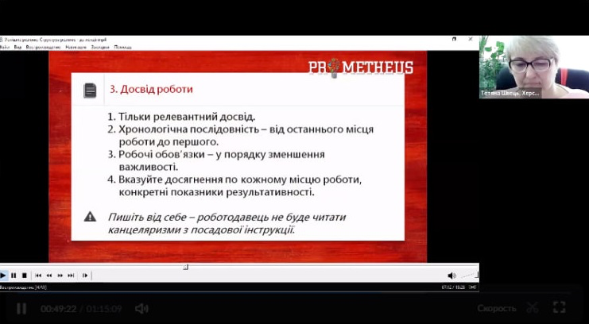
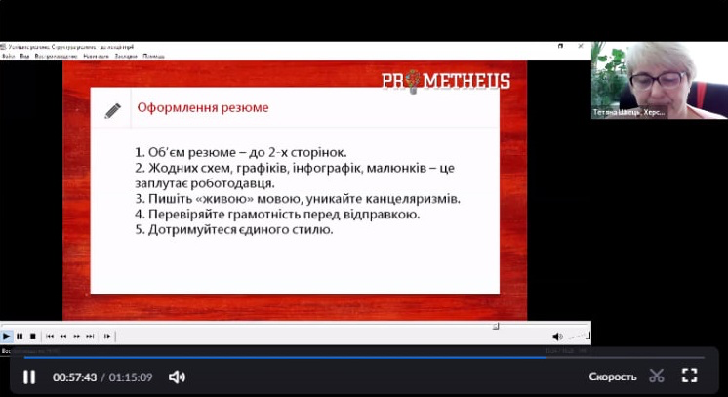
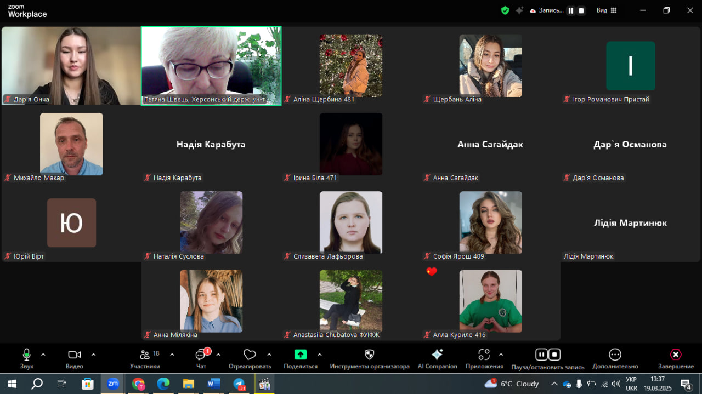
ВІДВІДУВАННЯ ЗАНЯТЬ ВИКЛАДАЧІВ КАФЕДРИ
Відвідування лекційного заняття з ОК «Побудова кар’єри та чинники успішного працевлаштування» (вибіркова компонента загального циклу підготовки), проведеного для здобувачів 4 курсу денної форми навчання різних спеціальностей доцентом кафедри філософії, соціології та соціальної роботи Швець Т.М.
Відвідування семінарського заняття з ОК «Академічна доброчесність», проведеного для 1 курсу денної форми навчання факультету психології, історії та соціології доцентом кафедри філософії, соціології та соціальної роботи Швець Т.М.

Slide 4

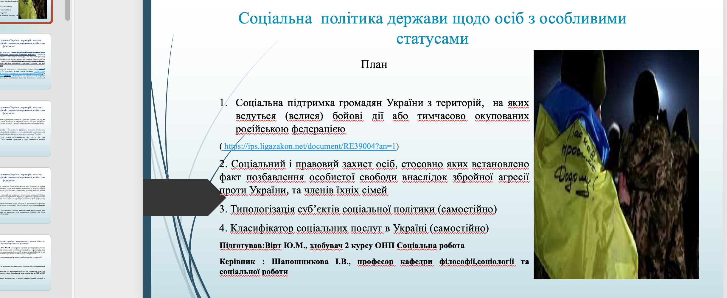
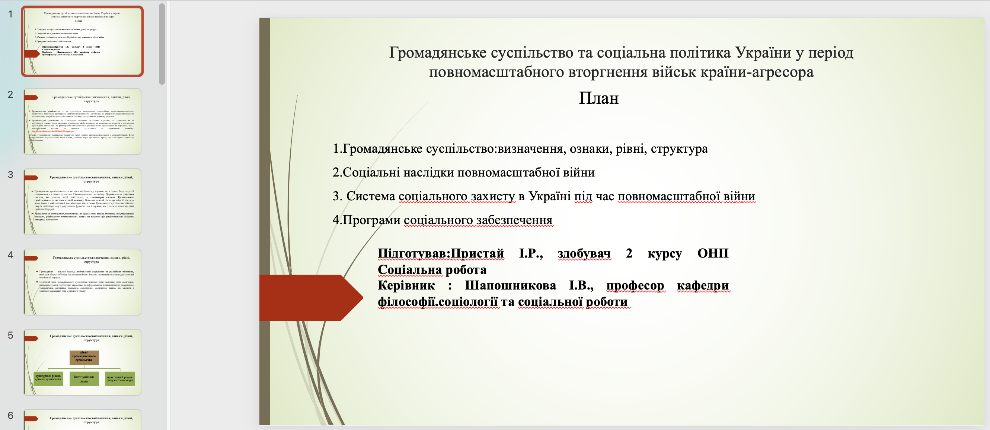
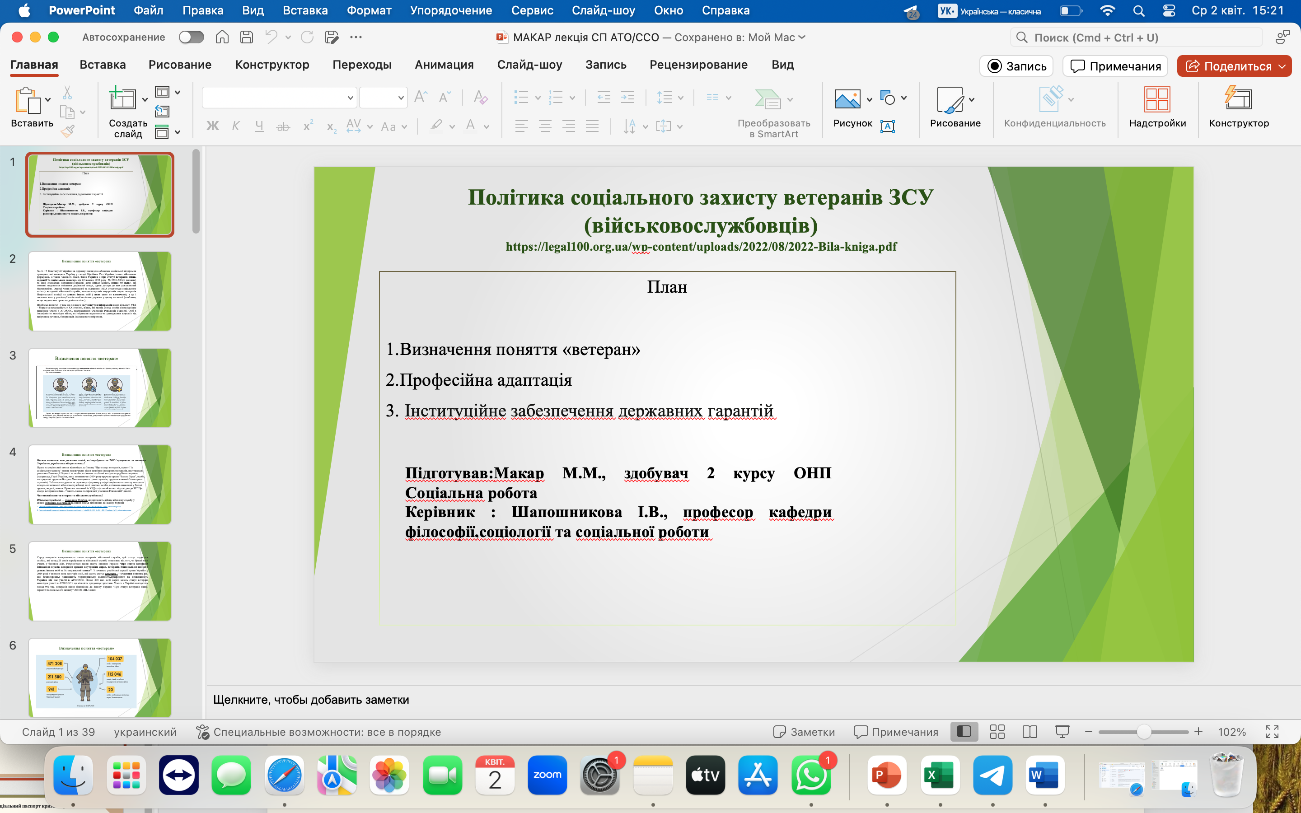
ПІДГОТОВКА ТЕКСТУ ЛЕКЦІЙ ЗА ВИЗНАЧЕНОЮ ТЕМОЮ

Slide 5
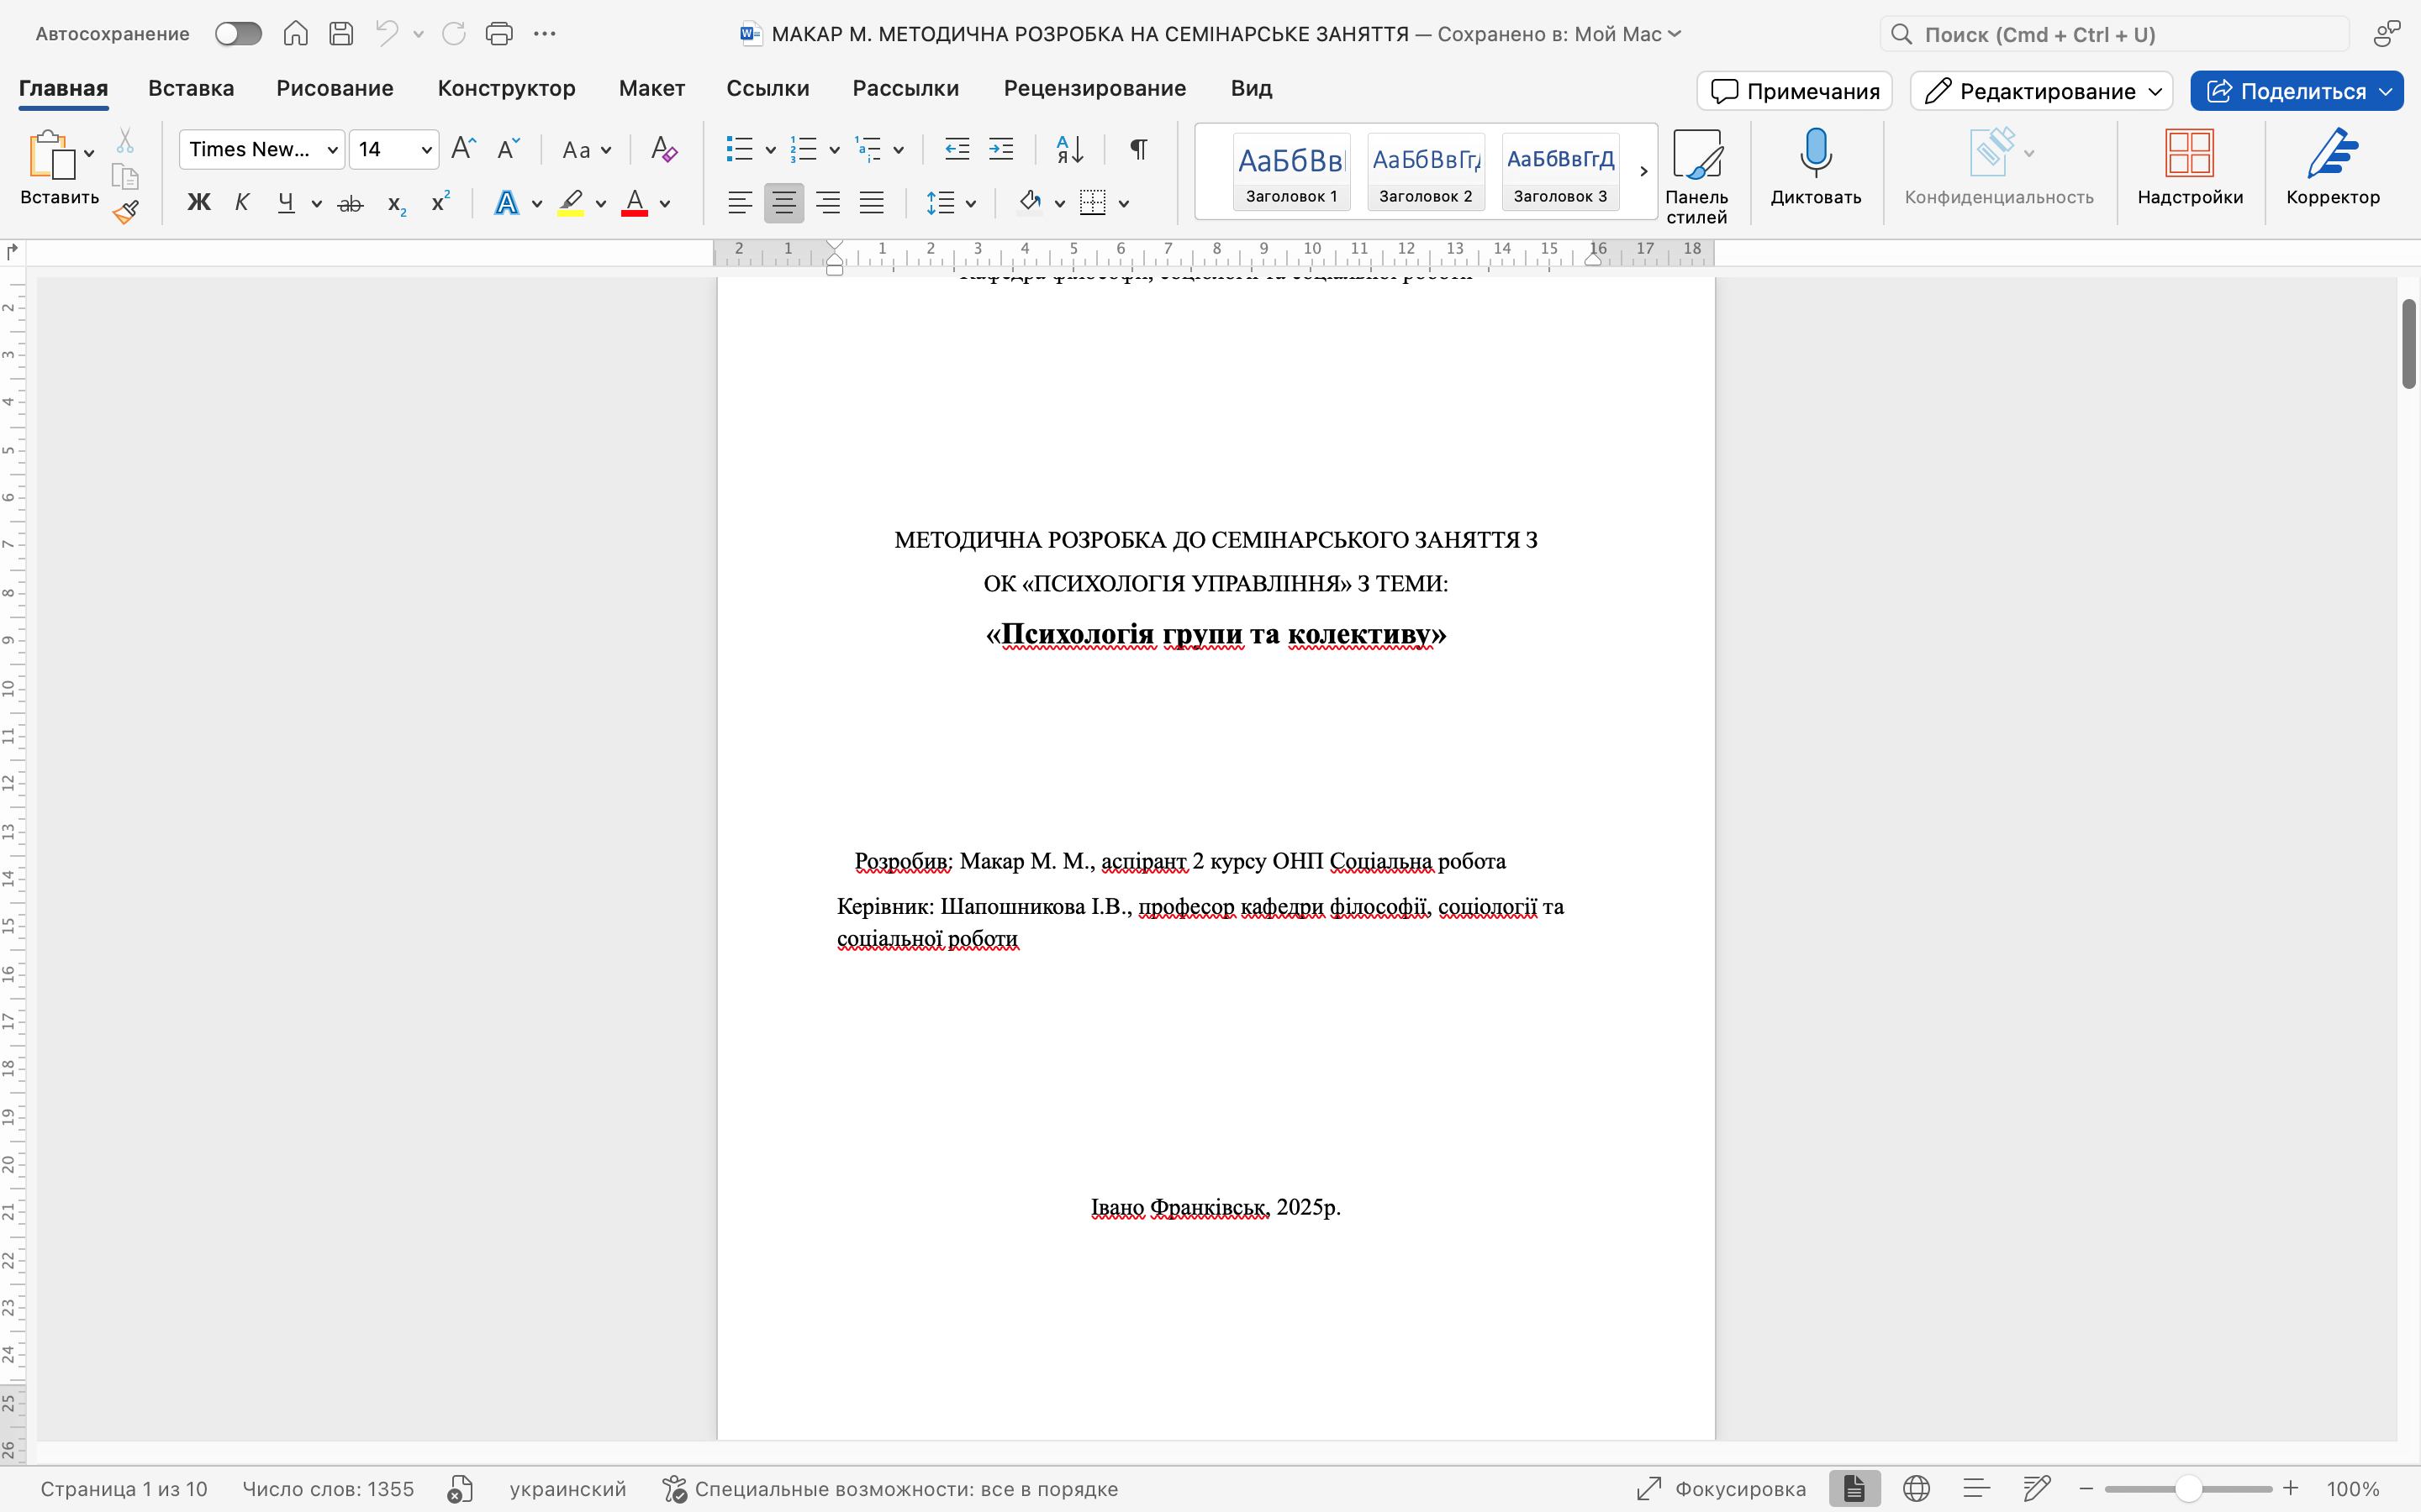
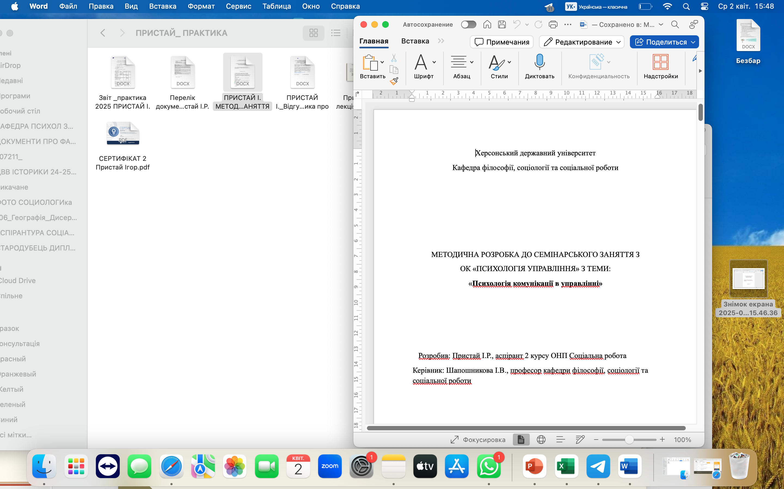
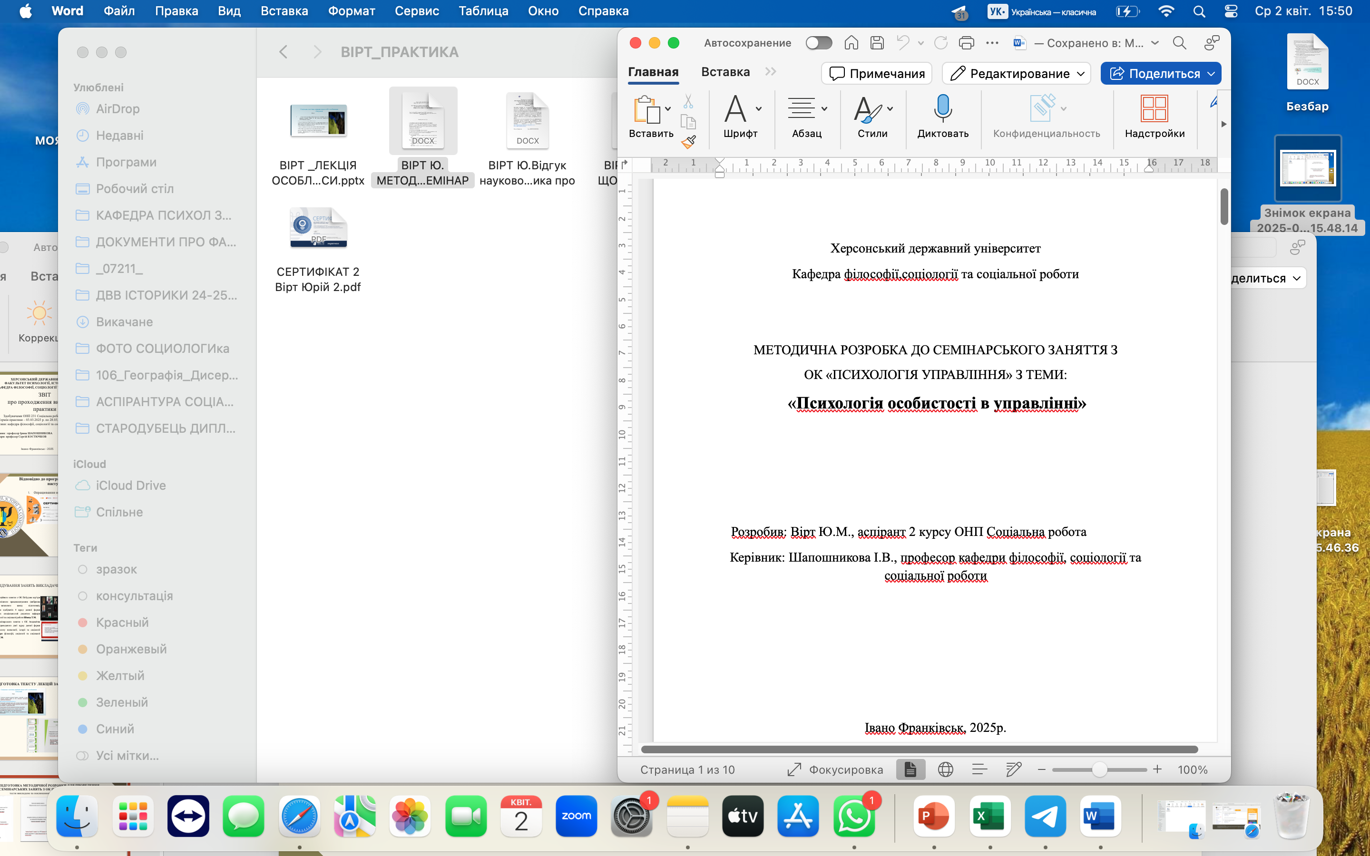
ПІДГОТОВКА МЕТОДИЧНОЇ РОЗРОБКИ ДЛЯ ПРОВЕДЕННЯ СЕМІНАРСЬКИХ ЗАНЯТЬ З ОК ПСИХОЛОГІЯ УПРАВЛІННЯ тести викладено за покликанням: https://naurok.com.ua/test/moe

Slide 6
Подані до фахових наукових видань і ОПУБЛІКОВАНІ статті
Пристай І.Р. - «Освітні тренди в розвитку професійних навичок та соціальної адаптації ВПО» https://doi.org/10.54929/2786-5746-2025-16-02-03
Вірт Ю.М. - «Соціальний захист та волонтерська підтримка осіб, постраждалих від військового конфлікту» https://doi.org/10.54929/2786-5746-2025-16-02-01
Макар М.М. - «Програми соціальної інтеграції в процесі працевлаштування учасників бойових дій» https://doi.org/10.54929/2786-5746-2025-16-02-02

Slide 7
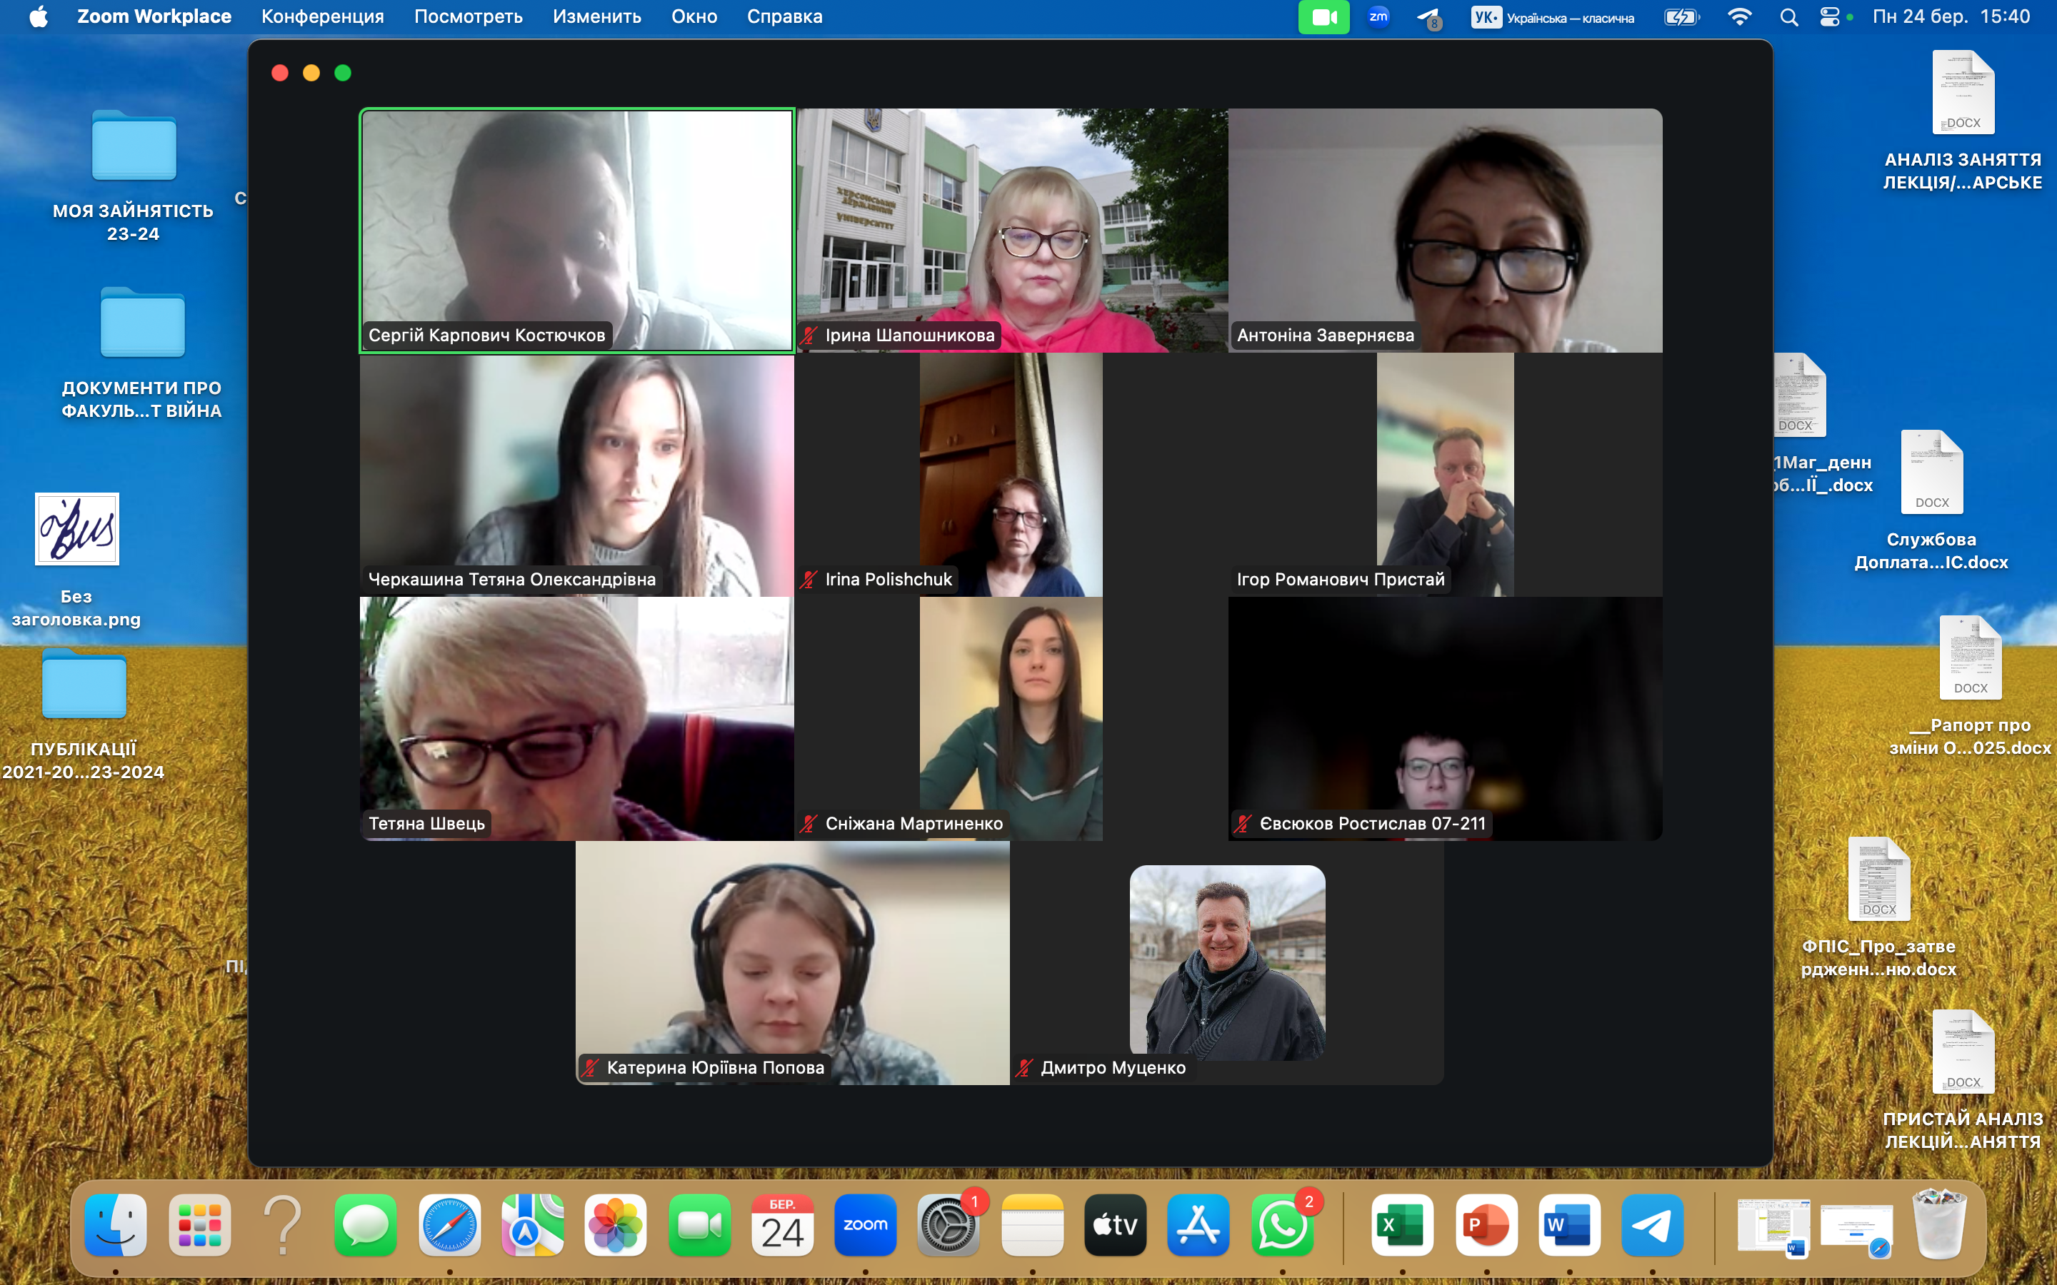
Участь у засіданні робочої групи з планового перегляду ОНП Соціальна робота ( член робочої групи від здобувачів Пристай І.Р.)
Пропозиції від здобуачів: через зміну галузі І та шифру спеціальності І10 Соціальна робота та консультування нами запропоновано
1.Фахову компетентність 05 доповнити і викласти у такій редакції : «Здатність здійснювати науково-педагогічну діяльність у вищій освіті, здатність здійснювати консультативну діяльність у закладах охорони здоров’я та соціального забезпечення»
2.Також пропонуємо розширити бази практики до закладів охорони здоров’я та Служб соціального захисту.
3. Пропонуємо передбачити зміни в графіках освітнього процесу у частині термінів проведення виробничої практики: проводити її у квітні

Slide 8

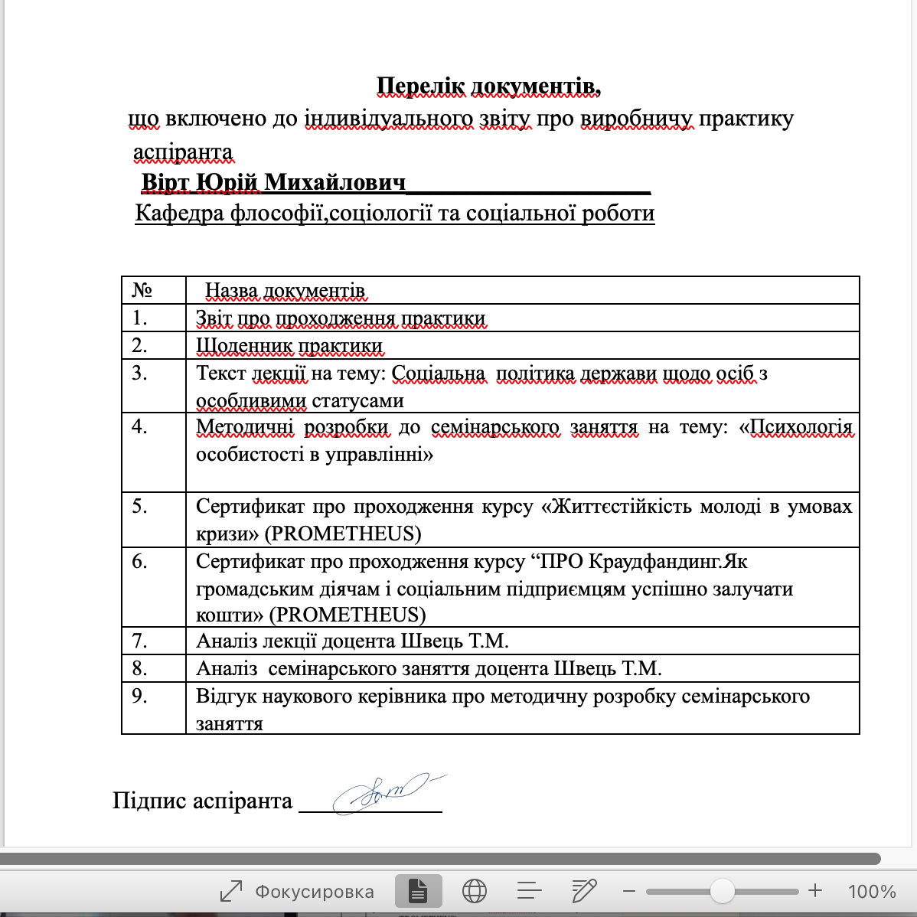
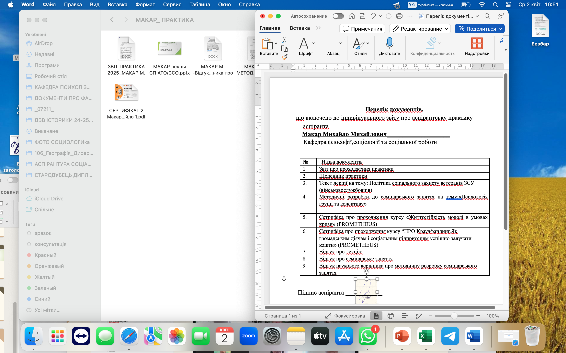
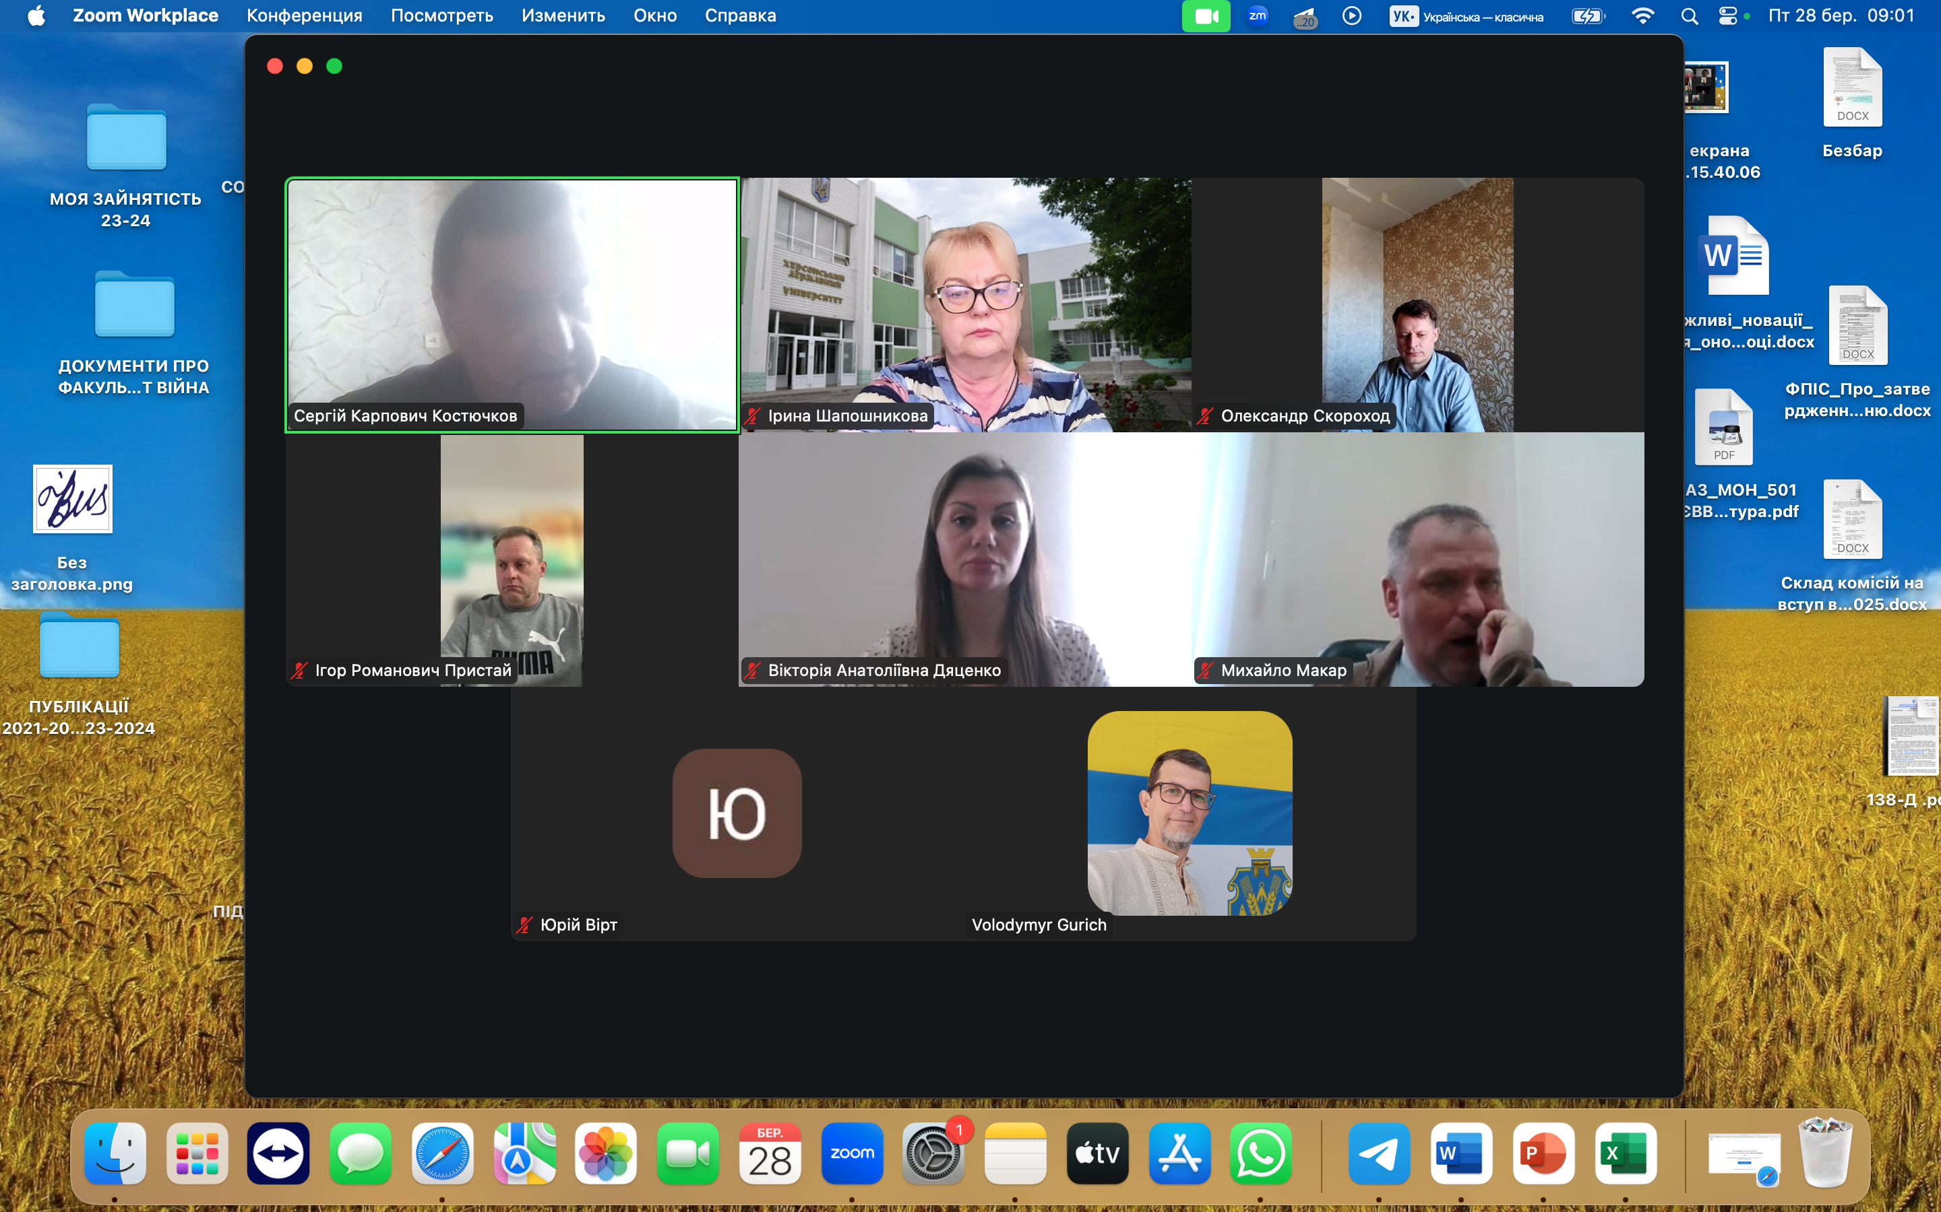
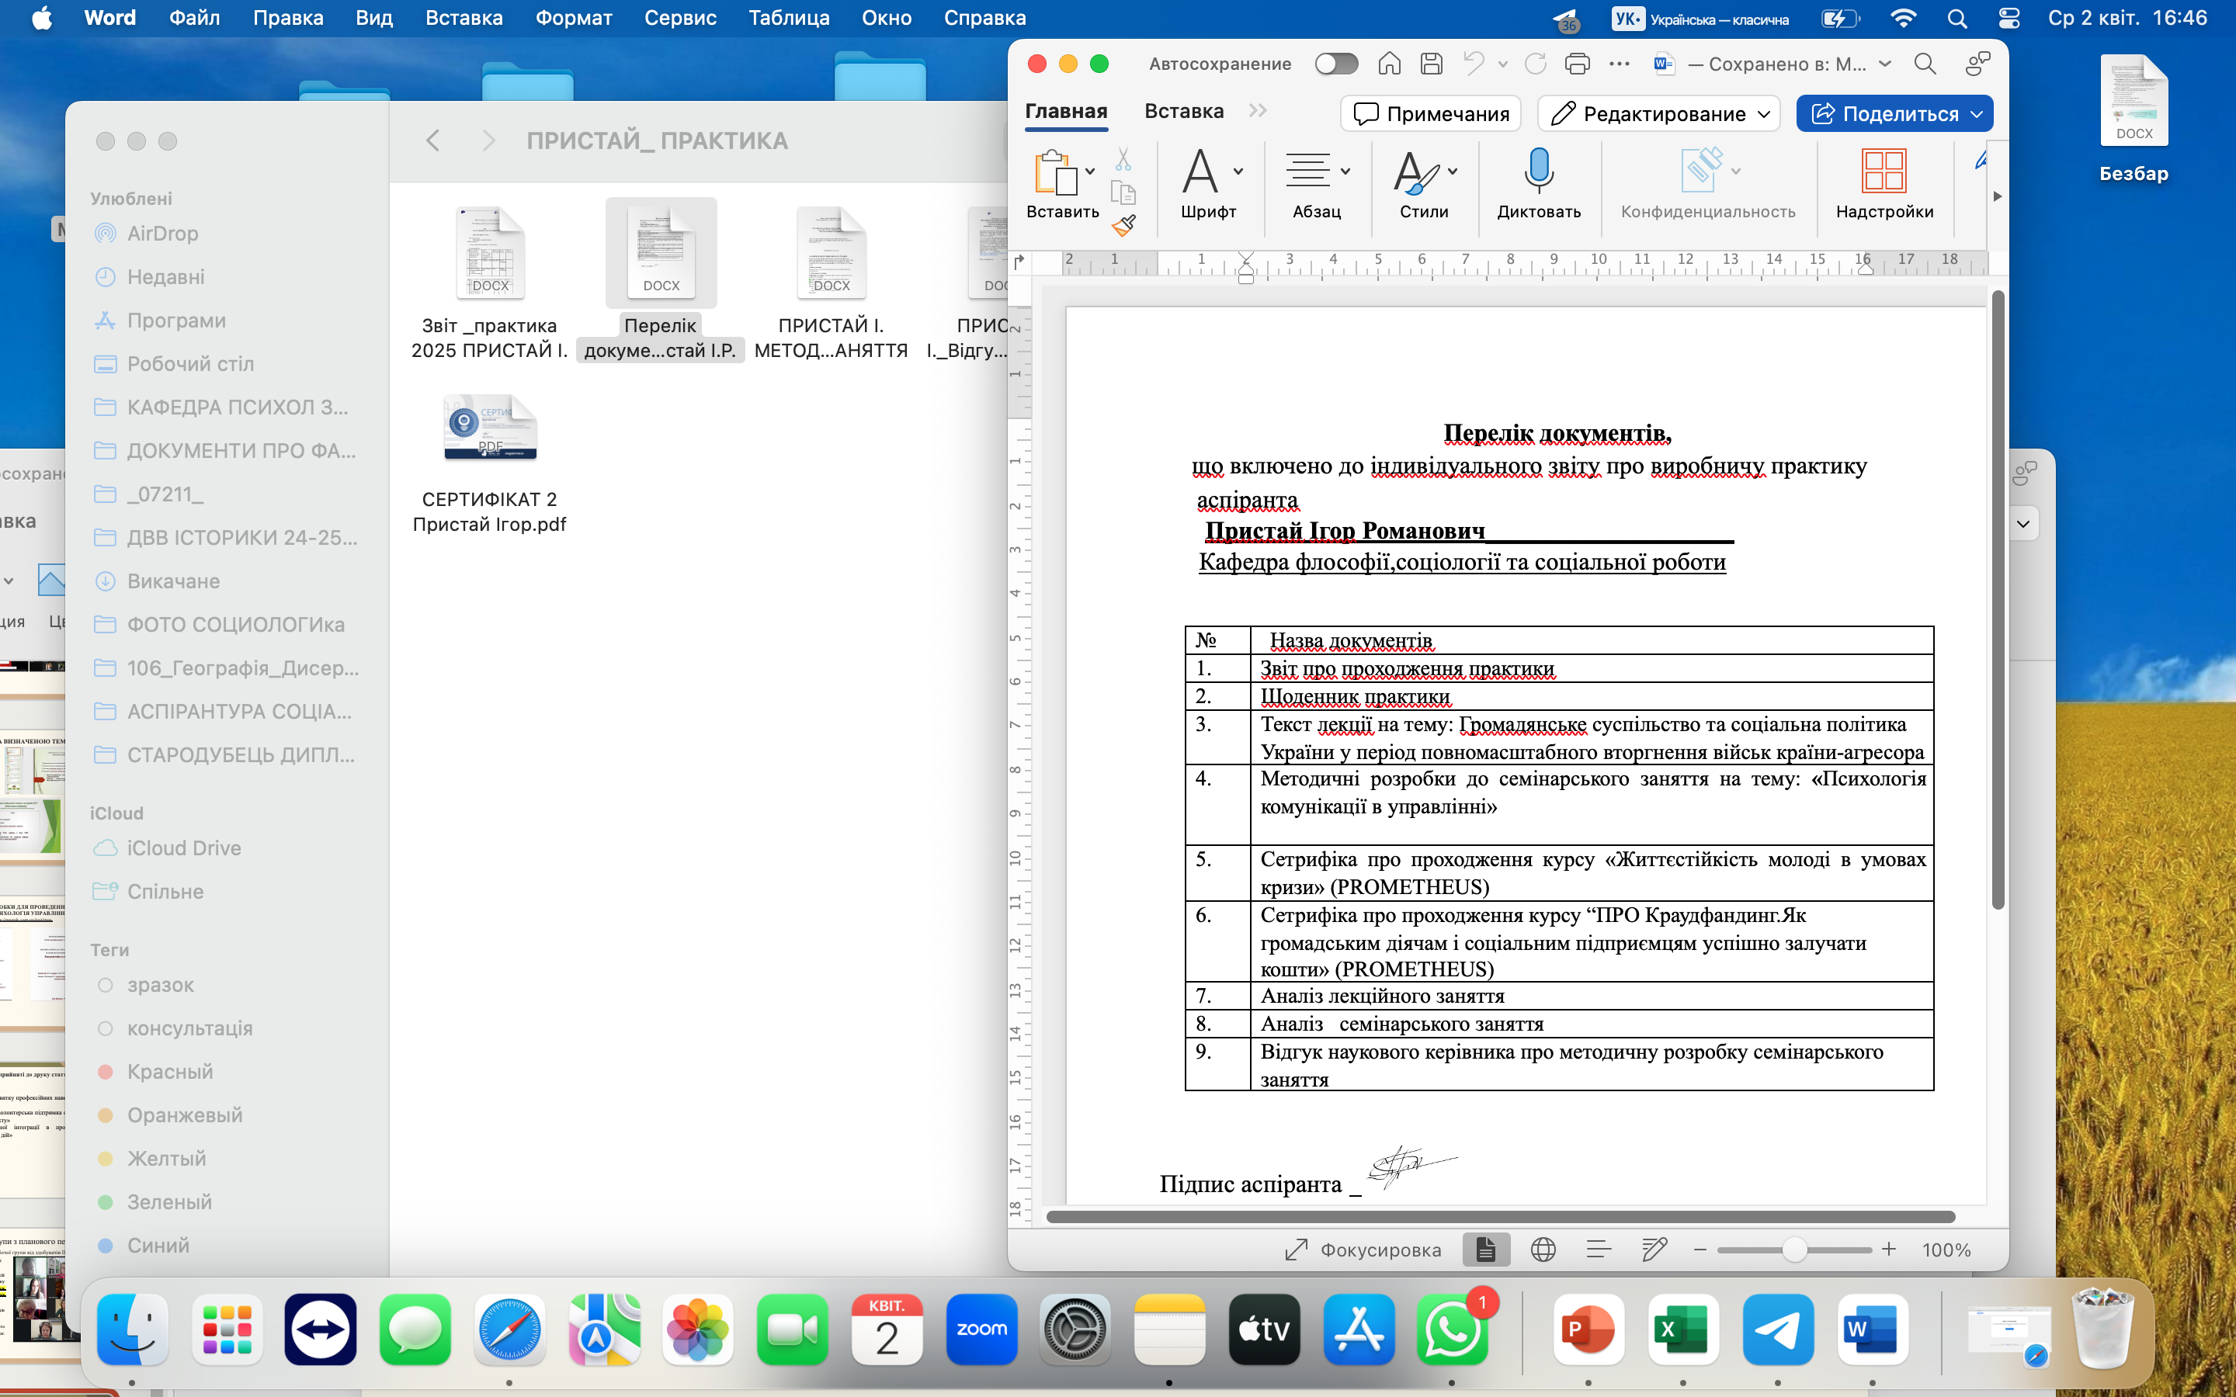
Звітування на кафедрі філософії, соціології та соціальної роботи та надання пакету документів за результатами практики

Slide 9
Дякую за увагу!

